Slide 1
«Зимний народный календарь. Святки. Колядки. Ряженья».

Slide 2
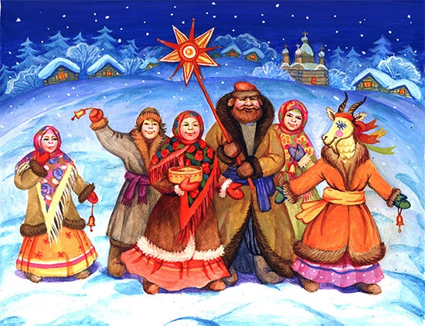
Святки
Праздник святки длился две недели начинаясь в Рождественский сочельник (6 января) и завершались в день Крещения (19 января)

Slide 3
Святочные обряды
! Обряд «Славление Христа»
! Обряд «Посевание»
! Обряд «Колядование»

Slide 4
ОБРЯД «СЛАВЛЕНИЕ ХРИСТА»
Славление Христа (Христославление) – святочный обряд, который символизирует рождение Иисуса Христа.

Slide 5
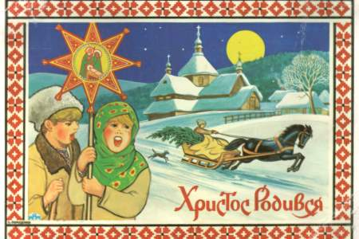
Главный атрибут шествия – рождественская звезда.

Slide 6
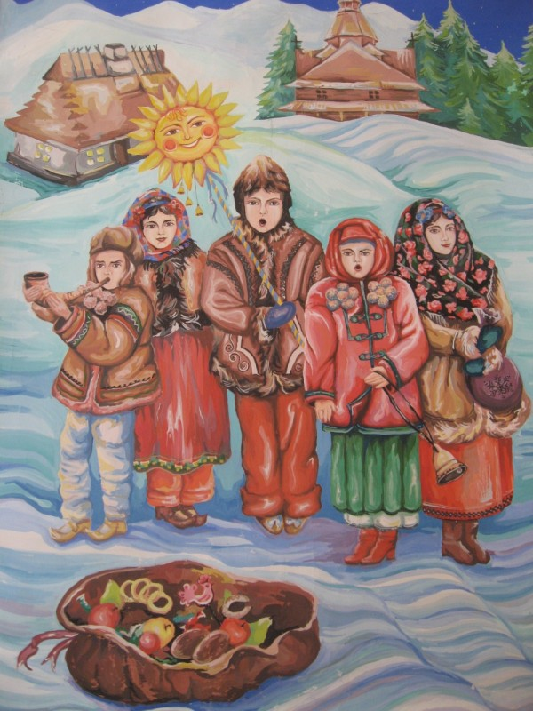
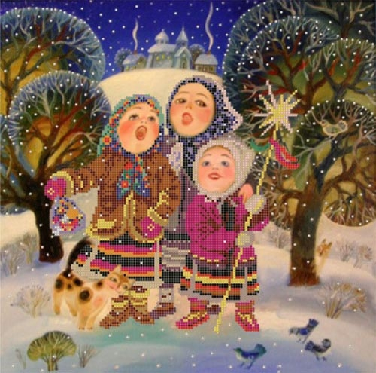

Slide 7
Обряд «Колядование»

Slide 8
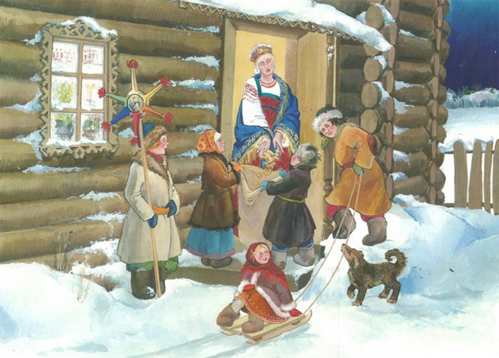

Slide 9
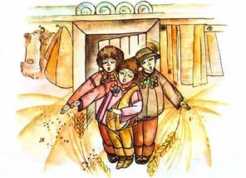
Обряд - «Посевание».

Slide 11
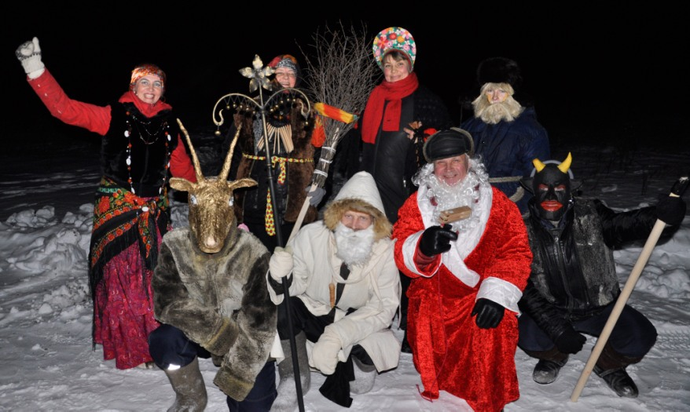
Ряженые ходили по дворам пели поздравительные песни и колядки.

Slide 12
